Slide 1

练习课
（正比例与反比例）
R·六年级下册

Slide 2

复习回顾
你能判断下面两种量成什么比例关系吗？
（1）当速度一定时，路程和时间。
路程÷时间=速度（一定）
成正比例关系
（2）当路程一定时，速度和时间。
速度×时间=路程（一定）
成反比例关系
（3）当时间一定时，路程和速度。
路程÷速度=时间（一定）
成正比例关系

Slide 3

同样都是速度、时间、路程，为什么有的成正比例关系，有的成反比例关系？
你还能举出类似的例子吗？
（1）当速度一定时，路程和时间。
路程÷时间=速度（一定）
成正比例关系
（2）当路程一定时，速度和时间。
速度×时间=路程（一定）
成反比例关系
（3）当时间一定时，路程和速度。
路程÷速度=时间（一定）
成正比例关系

Slide 4

 | 正比例 | 反比例
相同点 | 1.都有两种相关联的量。 2.一种量随着另一种量的变化而变化。
不同点 | 1.变化方向相同，一种量扩大(或缩小)，另一种量也扩大(或缩小)。 2.相对应的两个数的比值(商)是一定的。 3.关系式： =k(一定)。 | 1.变化方向相反，一种量扩大(或缩小)，另一种量反而缩小(或扩大)。 2.相对应的两个数的乘积是一定的。 3.关系式：xy=k(一定)。
y
x

Slide 5
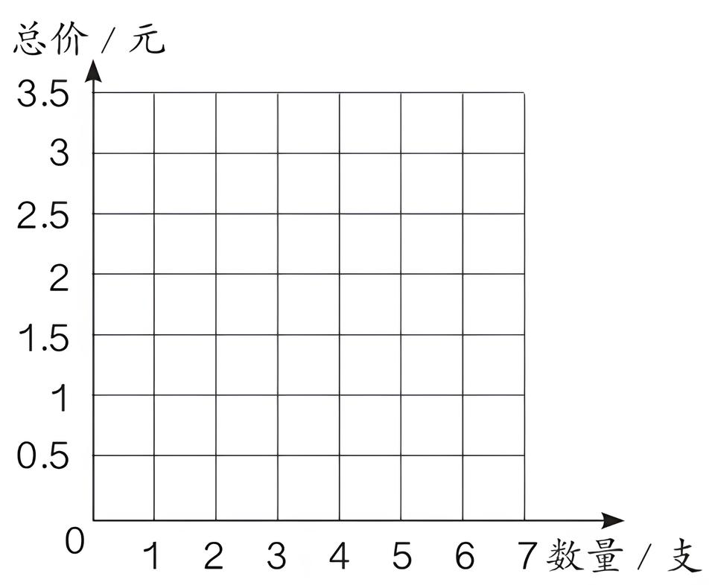
基础练习
1.已知一种铅笔每支售价0.5元，把下表填写完整。
【教材P48 练习九 第7题】
数量/支 | 0 | 1 | 2 | 3 | 4 | 5 | 6 | …
总价/元 | 0 | 0.5 | 1 | 1.5 | 2 | 2.5 | 3 | …
（1）把铅笔的数量与总价所对应的点在图中描出来，并连线。

Slide 6
（2）买7支铅笔需要多少钱？
买7支铅笔需要3.5元。
（3）小丽买铅笔花的钱是小明的4倍，小丽买的铅笔支数是小明的几倍？
小丽买铅笔花的钱是小明的4倍，且每支铅笔的单价一定，所以小丽买的铅笔支数也是小明的4倍。

Slide 7
2.食品加工厂准备把一批新酿的醋装瓶运往商店。
【教材P49 练习九 第9题】
每瓶容量/mL | 250 | 500 | 750 | 1500
所装瓶数/瓶 | 1200 | 600 | 400 | 200
所装瓶数与每瓶容量是否成反比例关系？为什么？
成反比例，因为每瓶容量与所装瓶数的乘积是这批醋的体积（一定）。

Slide 8
3.一个手机组装车间要完成一批任务，每天组装手机的数量与需要的天数如下表。
【教材P49 练习九 第12题】
每天组装的数量/部 | 500 | 600 | 800 | 1000 | 1200
需要的天数/天 | 24 | 20 | 15 | 12 | 10
（1）每天组装的数量用p表示，需要的天数用t表示。你能用式子表示出p、t和组装的手机总数之间的关系吗？
组装的手机总数=pt

Slide 9
每天组装的数量/部 | 500 | 600 | 800 | 1000 | 1200
需要的天数/天 | 24 | 20 | 15 | 12 | 10
（2）p与t成什么比例关系？
（3）如果这批组装任务需要8天完成，每天要组装多少部手机？
pt=12000，p与t成反比例关系
12000÷8=1500（部）

Slide 10
综合应用
1.某两个城市间火车的平均行驶速度与驶完全程所需时间如下表。
【教材P50 练习九 第13题】
平均速度/ (千米/时) | 270 | 260 | 250 | 200 | 180 | 150 | …
时间/时 |  | 5 | 5.2 | 6.5 |  |  | …
130
65
26
27
9
3
（1）这两个城市间铁路全长多少千米？
260×5=1300（km）

Slide 11
平均速度/ (千米/时) | 270 | 260 | 250 | 200 | 180 | 150 | …
时间/时 |  | 5 | 5.2 | 6.5 |  |  | …
130
65
26
27
9
3
（2）如果用v表示火车的平均速度，t表示驶完全程所需时间。t与v成什么比例关系？你能写出这个关系式吗？
t与v成反比例关系，vt=1300

Slide 12
平均速度/ (千米/时) | 270 | 260 | 250 | 200 | 180 | 150 | …
时间/时 |  | 5 | 5.2 | 6.5 |  |  | …
130
65
26
27
9
3
（3）如果火车的平均速度为325千米/时，驶完全程需要多长时间？
1300÷325=4（时）

Slide 13
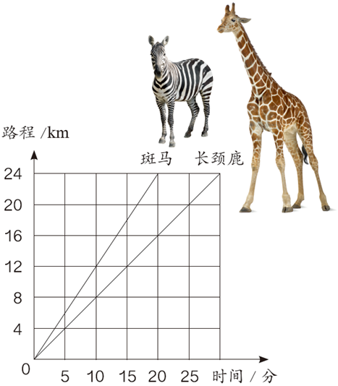
2.下面的图象表示斑马和长颈鹿的奔跑情况。
【教材P50 练习九 第14题】
（1）斑马的奔跑路程与奔跑时间是否成正比例关系？长颈鹿呢？
斑马的奔跑路程÷奔跑时间=斑马的奔跑速度（一定）
长颈鹿的奔跑路程÷奔跑时间=长颈鹿的奔跑速度（一定）
斑马和长颈鹿的奔跑路程与奔跑时间都分别成正比例关系。

Slide 14
2.下面的图象表示斑马和长颈鹿的奔跑情况。
【教材P50 练习九 第14题】
（2）估计一下，两种动物18分钟各跑多少千米？
由图象可知，斑马18分钟大约跑22km，长颈鹿18分钟大约跑14km。(答案不唯一，合理即可)

Slide 15

2.下面的图象表示斑马和长颈鹿的奔跑情况。
【教材P50 练习九 第14题】
（3）从图象上看，斑马跑得快还是长颈鹿跑得快？
从图象上看，射线的斜度越陡，动物奔跑的速度越快。因此，斑马跑得快。

Slide 16
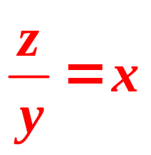
3.有x、y、z三个相关联的量，并有xy=z。
【教材P50 练习九 第15题】
反
（1）当z一定时，x与y成 比例关系；
（2）当x一定时，z与y成 比例关系；
（3）当y一定时，z与x成 比例关系。
xy=z
（一定）
即xy的积一定
则x,y成反比例。
正
xy=z
（一定）
则z,y成正比例。
正
方法同（2）z,x成正比例。

Slide 17
拓展延伸
一个长方形的面积是36cm²，用x和y表示它的长和宽，y与x成什么比例关系？如果把它们的关系用图象表示出来，图象是一条直线吗？
【教材P50 练习九 第16题】
xy=36，所以y与x成反比例关系，列举数据：
x/cm | 1 | 2 | 3 | 6 | 9 | 12 | 18 | 36
y/cm | 36 | 18 | 12 | 6 | 4 | 3 | 2 | 1

Slide 18
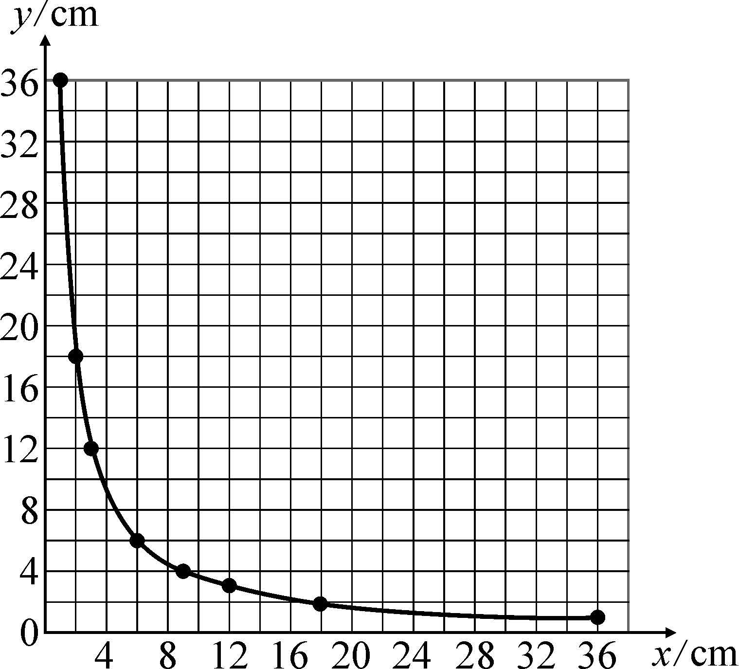
x/cm | 1 | 2 | 3 | 6 | 9 | 12 | 18 | 36
y/cm | 36 | 18 | 12 | 6 | 4 | 3 | 2 | 1
图象不是一条直线。

Slide 19


课堂小结
同学们，今天的数学课你们有哪些收获呢？

Slide 20
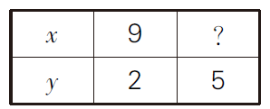
巩固练习
1.填一填。
22.5
（1）如果x与y成正比例关系，？处应填（ ）；
如果x与y成反比例关系，？处应填（ ）。
3.6
选自“状元成才路”系列丛书

Slide 21

2. =c，若a一定，b和c成( )比例关系；若b一定，a和c成( )比例关系；若c一定，a和b成( )比例关系。
反
正
正
选自“状元成才路”系列丛书

Slide 22
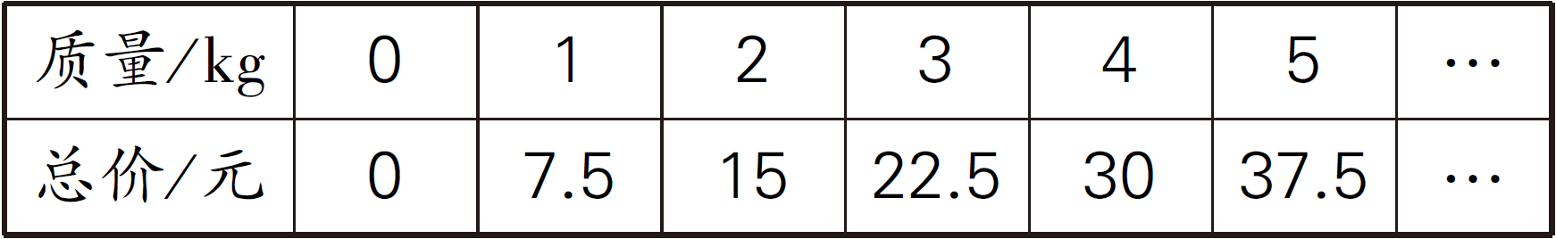
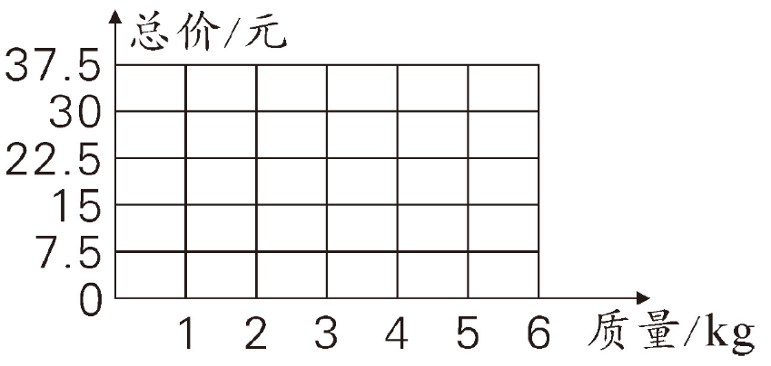
3.根据表中的数据解答问题。
（1）在图中描出表示苹果的总价与相对应质量的点，并把它们按顺序连起来。
选自“状元成才路”系列丛书

Slide 23
（2）如果买3.5kg苹果，需要多少钱？
（3）小军买苹果花的钱是小洋的3倍，小军买的苹果的质量是小洋的几倍？
（2）3.5 × 7.5=26.25(元)
（3）苹果的总价和质量成正比例关系，小军买苹果花的钱是小洋的3倍，所以小军买的苹果的质量是小洋的3倍。
选自“状元成才路”系列丛书

